Slide 1

读书报告
——Globally Consistent Normal Orientation for Point Clouds by Regularizing the Winding-Number Field
By：朱澳凯 ID:22351286

Slide 2
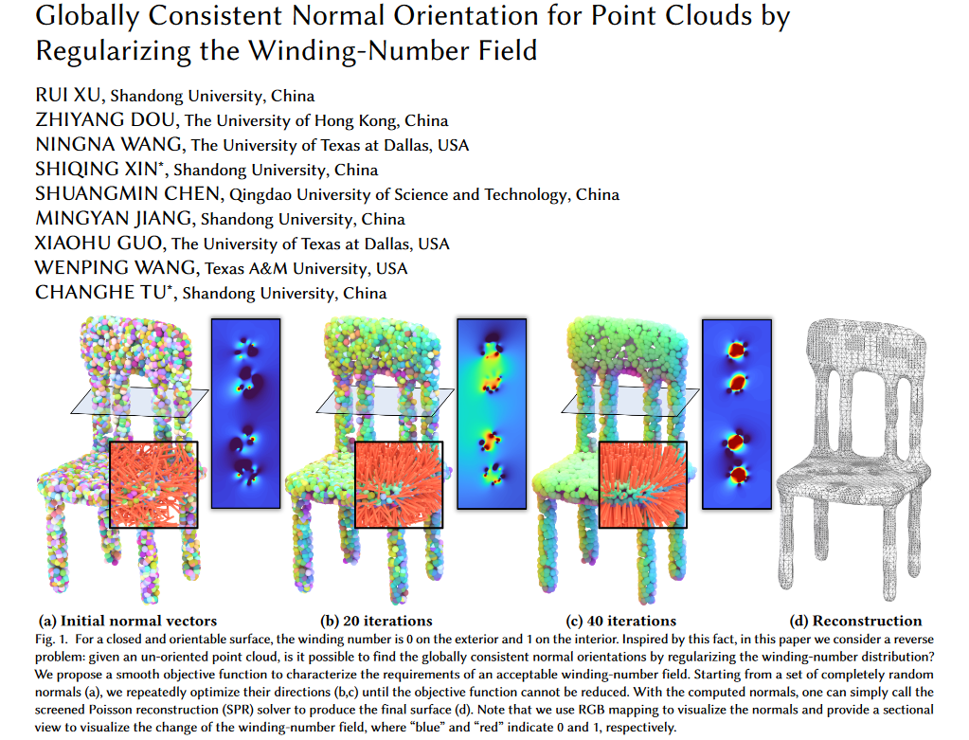
引言
该论文的研究主题是点云法线定向问题。考虑到传统方法未能充分利用形状全局先验（流形、水密、可定向），作者利用全局一致法向与规范卷绕数场（Winding Number Field）之间的强耦合关系，提出了一个光滑的优化函数，从而获取能够反映潜在形状的定向信息。

Slide 3
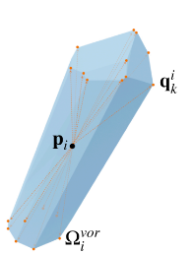
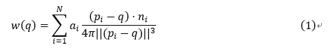
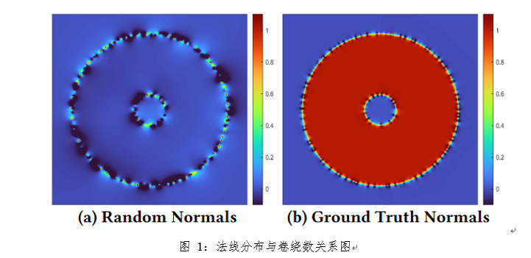
一些基本概念——卷绕数的推广
卷绕数理论可以推广到多边形网格、三角网格和点云数据上。假设
是来自法线
的连续表面的样本。查询点q上的广义卷绕数𝑤可以表示为点集总体贡献的面积加权和:
其中a_{i}是点p_{i}的主导区域。文章使用距p_{i}最远的Voronoi顶点切割
得到的凸切多边形面积来定义 a_{i} 。
显然，法线对于卷绕数的计算至关重要。当法线是随机的时，见图1(a)，卷绕数到处都趋于0。如果法线可以编码一个封闭且可定向的形状（见图 1(b)），则内部点的卷绕数约为 1，外部点的卷绕数约为 0。

Slide 4
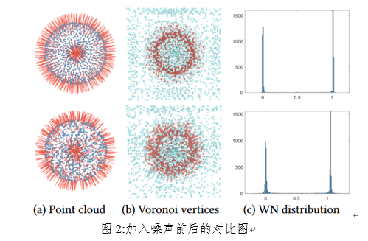
一些基本概念——检查卷绕数的 Voronoi 顶点
的 Voronoi 图根据空间邻近度将整个空间划分为N个单元。在 3D中，它包括Voronoi顶点、
一组点
Voronoi边、Voronoi面和Voronoi单元作为原子元素。令
为p_{i}的单元； 两个最远顶点位于表面的两
侧，被定义为极点，的这有助于定向法线。由于在确定法线之前，很难区分内侧极点和外侧极点。因此，作者使用所有 Voronoi 顶点来检查点云给出的卷绕数。
如图 2(c) 顶行所示，对于无噪声点云，Voronoi 顶点的卷绕数接近 0 或 1。如果我们向点位置添加 0.5% 的噪声，则直方图只会略有变化（参见图 2(c) 的底行）。请注意，在图 2 (b) 中，如果卷绕数接近 1（分别为 0），则 Voronoi 顶点将着色为红色（分别为青色）。此外，作者使用 1.3x 边界框来包围点云，并添加 Voronoi 边和框之间的交点作为检查点。根据测试，大多数 Voronoi 顶点远离​​表面且对噪声不敏感，因此可以将Voronoi顶点作为检查点的原因。

Slide 5
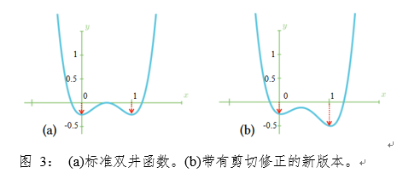
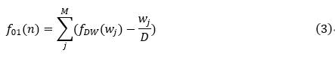
方法
为了正则化卷绕数场来计算点云的全局一致法线方向，作者提出了一个平滑的目标函数，该函数基于三个要求来正则化绕数场，从而引导法线方向的优化。这三个要求分别是：
卷绕数非0即1
绕数值对于p_{i}的Voronoi顶点是平衡的
法线与 Voronoi 极点对齐。
01项𝑓₀₁：
为了迫使卷绕数非0即1，作者使用物理学中的双势阱函数鼓励卷绕数向0或者1演化。同时，为了阻止全零卷绕数，本文在双势阱函数中添加了一个修正项，进一步提高取值为1的倾向性，如图3所示。
其对应的函数是：
这样0-1项f₀₁就可以由q_{j}, j = 1, 2, ··· , M处的卷绕数w_{j} = w_{j}(n)的总体贡献来定义:
其中 D 用于调整剪切校正的程度，作者将其设置为4。

Slide 6
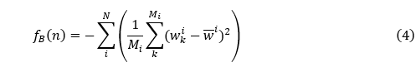
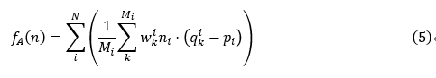
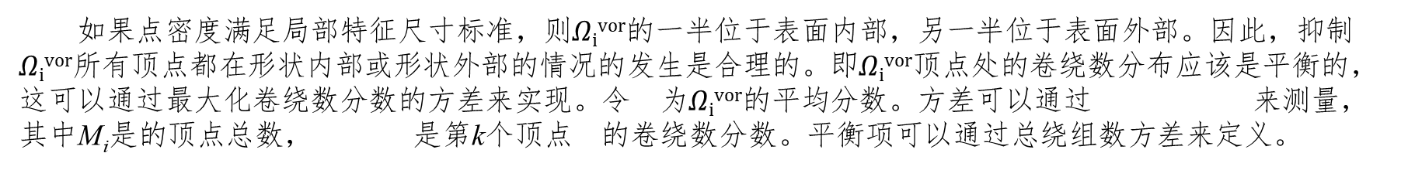
方法
平衡项𝑓_{B}：
如果点密度满足局部特征尺寸标准，则$Ωivor$的一半位于表面内部，另一半位于表面外部。因此，抑制$Ωivor$所有顶点都在形状内部或形状外部的情况的发生是合理的。即$Ωivor$顶点处的卷绕数分布应该是平衡的，这可以通过最大化卷绕数分数的方差来实现。令 为$Ωivor$的平均分数。方差可以通过 来测量，其中M_{i}是的顶点总数， 是第k个顶点 的卷绕数分数。平衡项可以通过总绕组数方差来定义。
对齐项𝑓_{A}：
Voronoi 极点对于定向法线很有用。设p_{i}为给定点云中的一个点，p_{i}的 Voronoi 单元 有M_{i}个顶点。如果是p_{i}的内部（或外部）极点，则 p_{i} - （或 - p_{i}）大约与n_{i}的法线向量对齐。在本章中，通过强制执行 和 两个序列具有完全相反的排列顺序，将这一观察结果转化为排列要求。根据重排不等式，自然希望 最小化。因此，我们可以将对齐项定义为

Slide 7
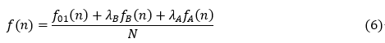
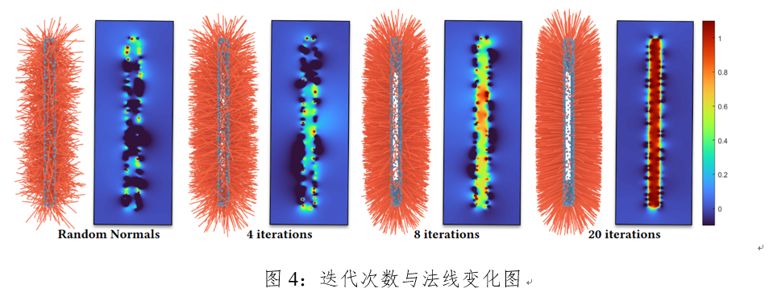
方法
目标函数：
通过将上述三项结合在一起，作者得到了一个关于法线的函数式，
其中λ_{B}和λ_{A}分别是调节f_{B}和f_{A}影响的两个参数。图 64给出了法线如何随着f值的减小而变化的示例。

Slide 8
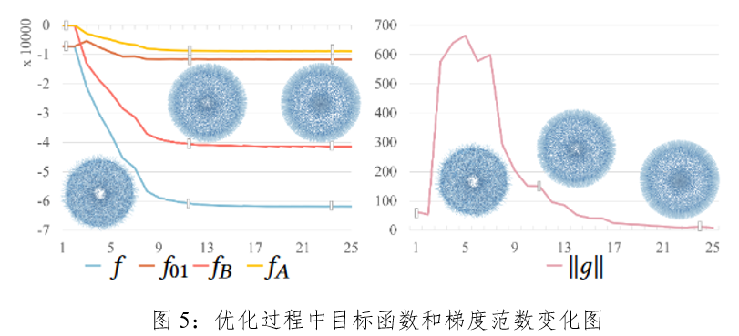
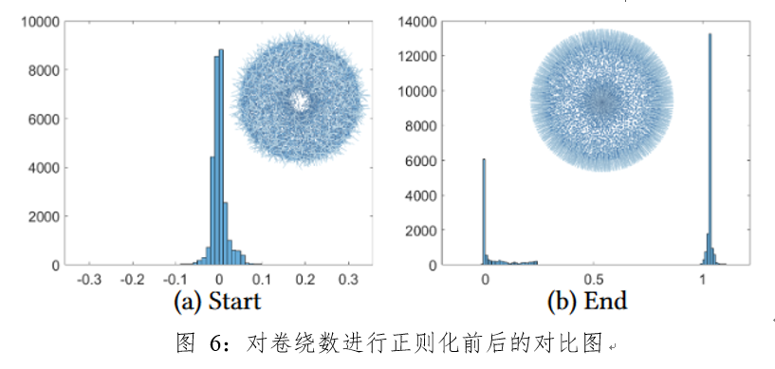
方法
实现细节：
总体目标函数以法线n_{i}, i = 1,2,…,N为变量。由于n_{i}必须是单位向量，因此作者将法线向量参数化为
这样就能将最小化f(n)的问题转化为无约束优化问题。函数f = f (n)可以看作f = f (w₁, w₂, · · · , w_{M} ) 和w_{j} = w_{j} (n₁, n₂, · · · , n_{N})的复合函数。同时，n_{i}是u_{i}和v_{i}的复合函数。因此，通过链式法则可以快速计算出整体函数的梯度。图5描绘了优化过程中目标函数和梯度范数如何减小。从图6中可以看出，在对卷绕数进行正则化后，法线变得全局一致。

Slide 9
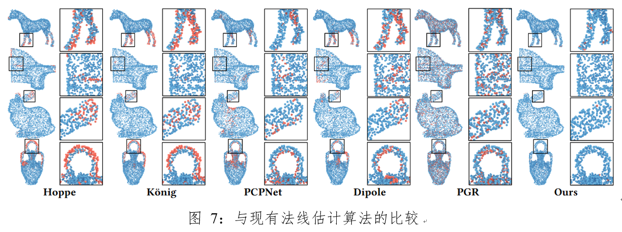
实验
文章将该方法对现有的法线估计算法进行了比较，如图7所示，正确的预测和错误的预测分别用蓝色和红色表示。可以清楚地看到，该方法在预测管状区域以及具有尖锐特征和拐角的薄区域中的点的法线方面具有优势；如图7中高亮区域所示。

Slide 10
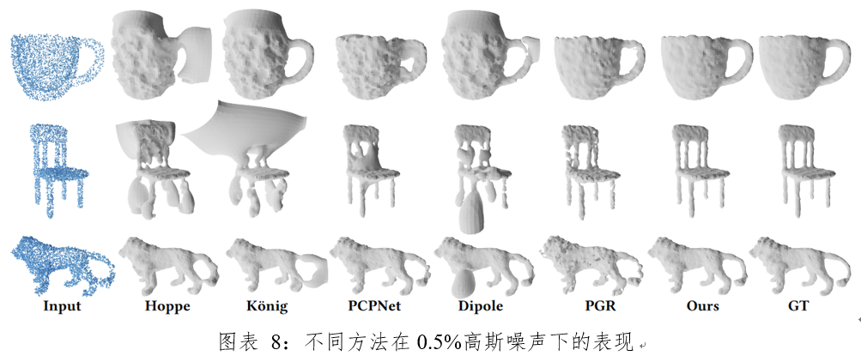
实验
图8中，文章对Cup模型、Chair模型、Lion模型的点云添加0.5%的高斯噪声，来测试抗噪声能力。从视觉对比可以明显看出，该算法具有更好的抗噪声能力。即使存在严重的噪声，算法也可以在椅子模型的背部和腿上提供可靠的法线。

Slide 11
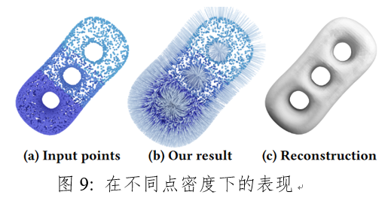
实验
为了测试算法是否可以处理不同的点密度，在图9中，构建了具有不同点密度的点云。从图中可以看出预测法线和重建表面都具有很高的质量，这表明文章所提出的新的估计a_{i}的方法与点密度无关。

Slide 12
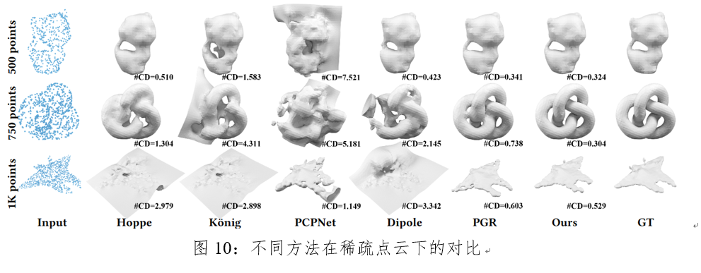
实验
在图10中，有三个稀疏点云，点数分别为500、750和1K。文章使用这个例子来测试稀疏输入上的性能，因为当附近存在间隙和薄壁管/板时，数据稀疏性将不可避免地使预测法线的难度加倍。从视觉比较中可以清楚地看出，该方法得到的结果都接近三个输入的真实值。

Slide 13
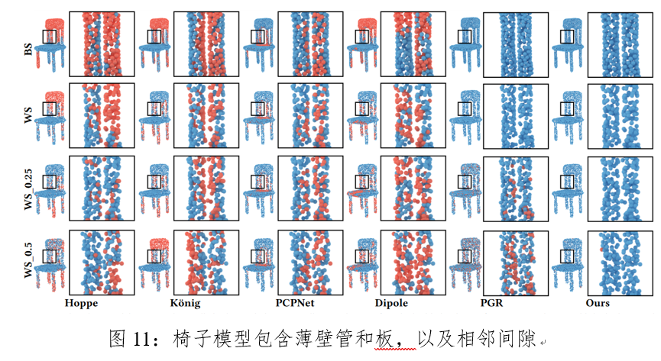
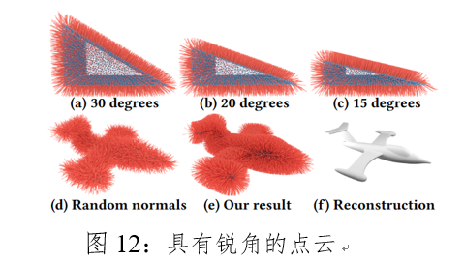
实验
同时文章测试了该方法在相邻间隙和薄板/管与在锐角处的表现。图11结果所示，该方法在解决这些缺陷方面明显优于其他方法，这是由于从卷绕数继承的全局属性。同时图12表明方法对于具有锐角的点云能产生理想的结果。

Slide 14
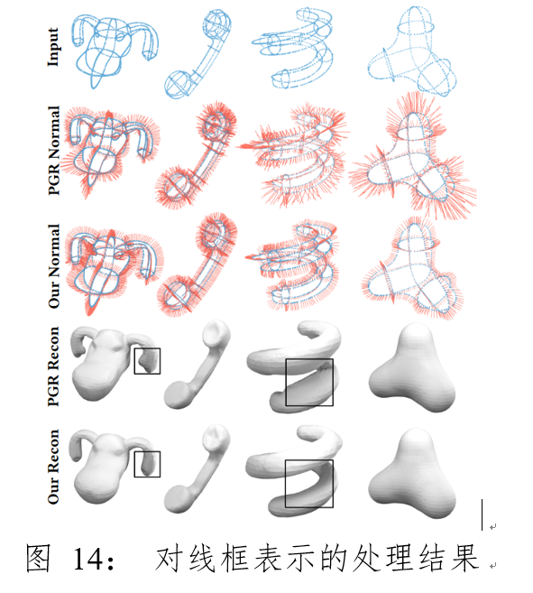
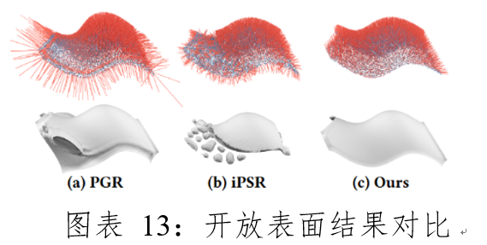
实验
同时文章还对开放表面、线框、复杂拓扑和真实扫描的情况下进行了实验。在图 13 中，从开放表面采样点集，比较了PGR、iPSR和文章方法在开放表面点云上估计法线的能力。iPSR不支持开放表面。PGR无法报告边界点的可靠法线，因为它假定闭合曲面。相反，该方法估计的法线在内部点和边界点处都符合真实形状。
图 14为对线框表示的处理结果，由于数据极度稀疏，大部分方法无法正确预测法线，而本文的方法和 PGR 都能够处理线框类型的输入，但PGR 可能会在薄管状结构周围产生凸起。

Slide 15
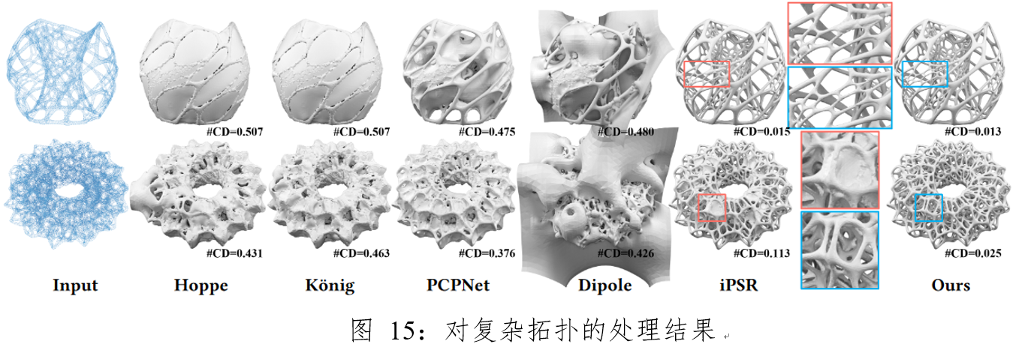
实验
图15显示了两个具有复杂拓扑/几何形状的巢状模型。顶行中的点云有80K个点，而底行中的点云有100K个点。可以看出，所有五种 SOTA 方法在两个高度复杂的模型上都失败了。iPSR取决于法线的初始化。对于具有复杂拓扑/几何形状的形状，iPSR 无法将错误法线反转为正确的配置，因此很容易导致断开或粘附，尤其是在薄结构周围。相比之下，本文方法可以处理复杂的几何/拓扑并可靠地恢复法向量。

Slide 16
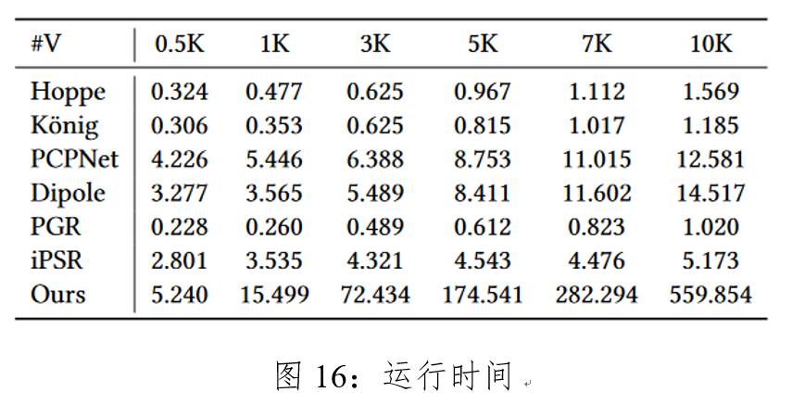
实验
最后作者提供了运行时性能统计数据，如图16所示。测试是在具有从0 .5𝐾点到10𝐾点的不同分辨率的环面模型上进行的。总运行时间主要包括Voronoi图的构建和优化。可以看出，优化是最耗时的阶段，因为（1）变量数量是点数量的两倍，（2）目标函数必须通过双循环进行评估，即在每个pi和每个qj上，导致计算开销的非线性攀升。但即使对于具有 10K 点的 Torus 模型，通常在 10 分钟内计算 50 次迭代也足以到达终止。对于许多非实时几何处理任务来说，开销是可以接受的。

Slide 17
小结
文章通过正则化卷绕数场提出了一种全局一致的法线取向方法。我们将法线方向问题表述为优化驱动框架，该框架考虑目标函数中的三个要求，其中两个指定对卷绕数场的要求，另一个项约束与 Voronoi 极点的对齐。我们对具有各种缺陷和挑战的点云进行了广泛的实验，例如噪声、数据稀疏、附近间隙、薄壁板和高度复杂的几何/拓扑。实验结果展示了所提出方法的优点。
但该方法仍存在一些局限。第一个局限在于运行时性能。由于必须重复评估每个数据点和每个查询点的绕数，因此目标函数的单次计算所花费的时间成本达到O(N·M)，其中N和M分别是数据点的数量和查询点的数量。为了缓解这一问题，可以对输入点集进行下采样。估计出子集的法线后，无向点可以通过简单的传播得到法线。提升运行时性能的另一个方向是开发GPU版本，进一步提高并行度。第二个局限是预测法线的准确性还有进一步提高的空间。可以将根据几何/拓扑的先验知识进一步提高预测精度。最后，当体积内分散有许多点，或者高密度点云与高水平噪声耦合时，该方法可能会失败。这两种情况都可能违反 0−1 平衡要求，从而可能导致失败情况。为了应对这些挑战，有必要设计一些预处理技术来过滤掉那些对下垫面完全没有贡献的点。

Slide 18
感谢聆听！

